Slide 1


INSCRIPTIONS
EN DOCTORAT
1ère année
TUTORIEL

Slide 2
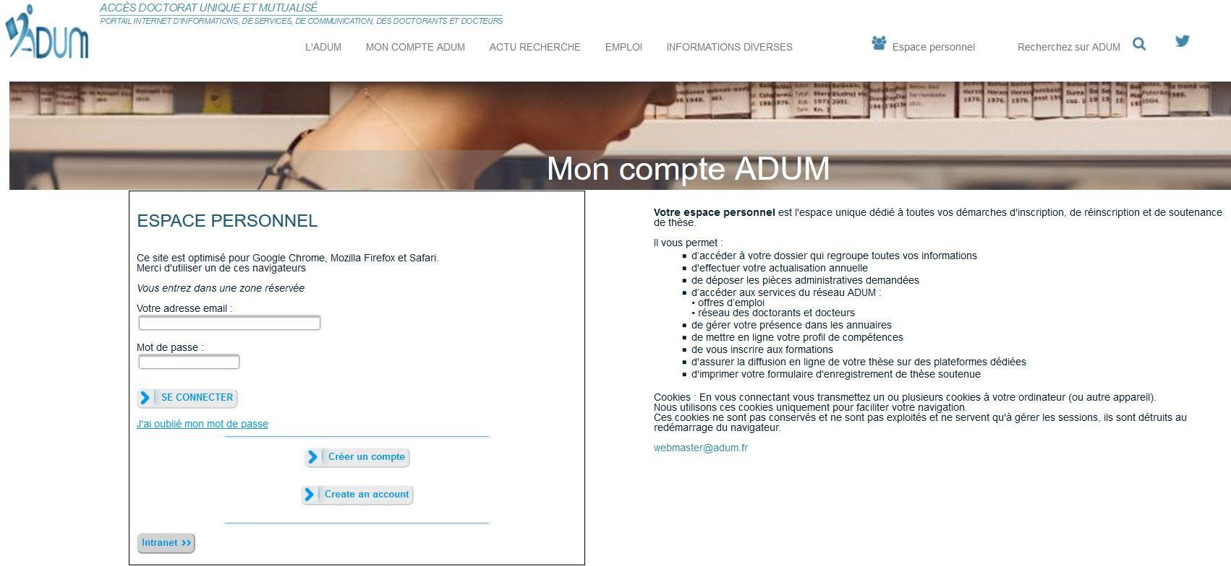
CRÉATION ESPACE PERSONNEL
→ Création d’un espace personnel sur l’ADUM

Slide 3
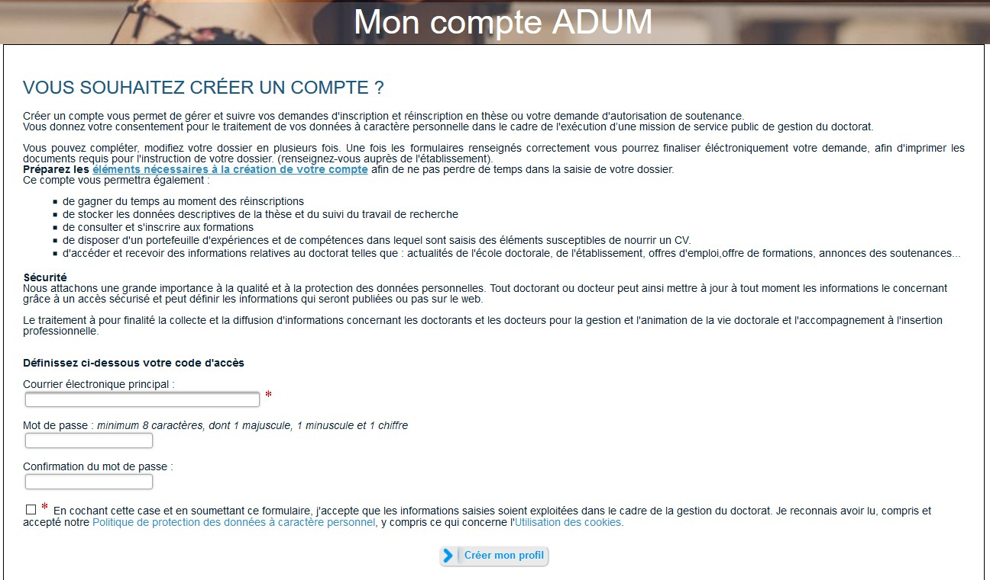
CRÉATION ESPACE PERSONNEL
→ Indiquer une adresse e-mail et un mot de passe afin de valider la demande de création

Slide 4
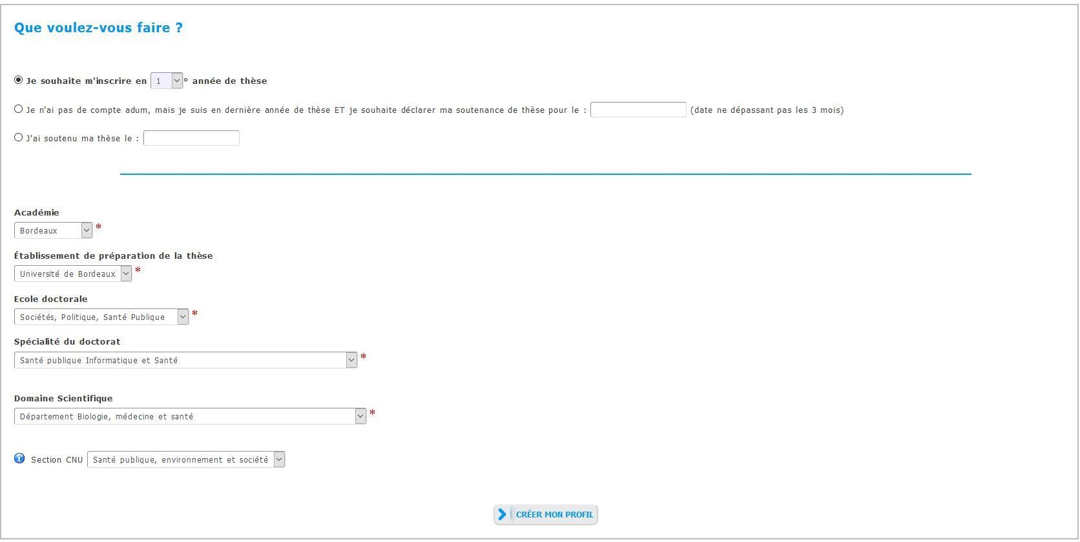
CRÉATION ESPACE PERSONNEL
→ Indiquer qu’il s’agit d’une demande d’inscription et renseigner les informations relatives
au déroulement du doctorat

Slide 5
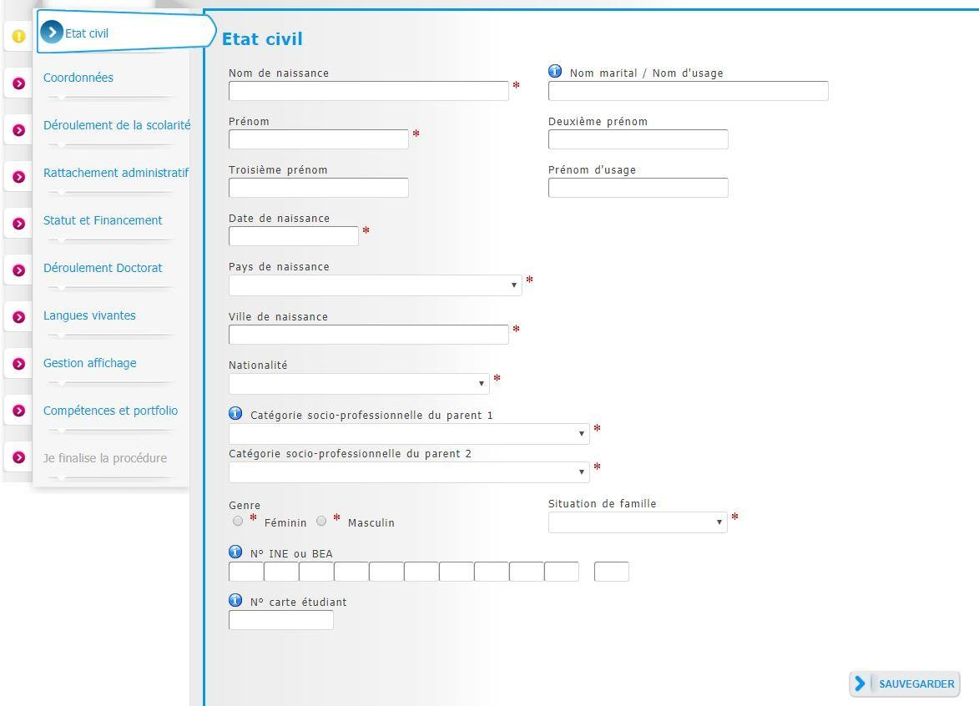
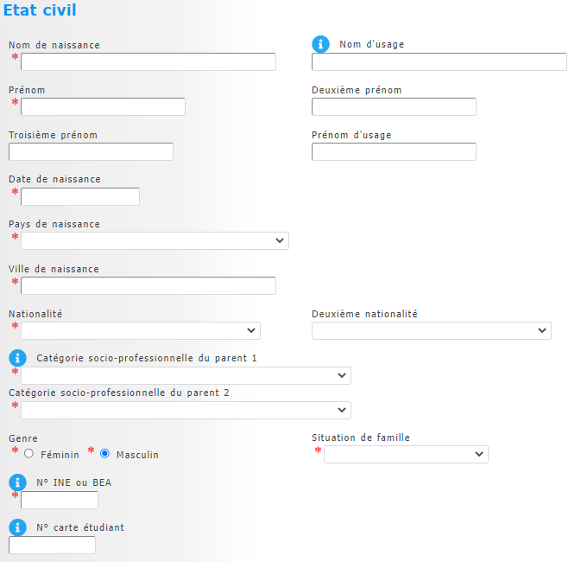
INTERFACE DOCTORANT·E
→ Compléter les informations relatives à l’état civil

Slide 6
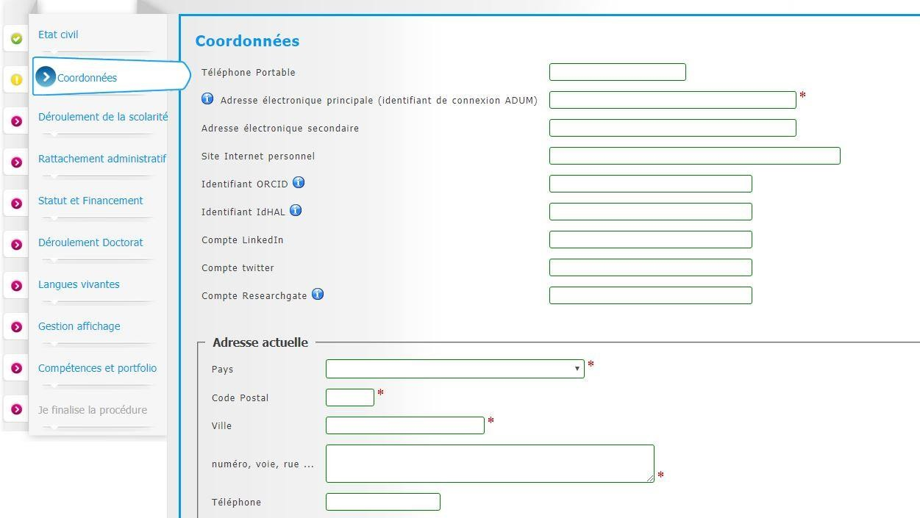
INTERFACE DOCTORANT·E
→ Compléter les informations relatives aux coordonnées

Slide 7
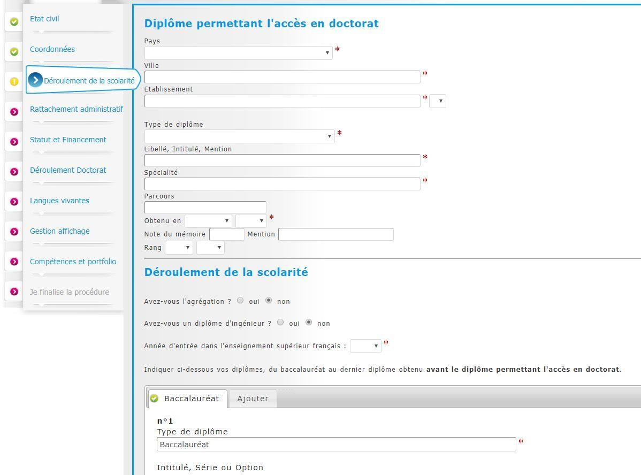
INTERFACE DOCTORANT·E
→ Compléter les informations relatives au déroulement de la scolarité

Slide 8
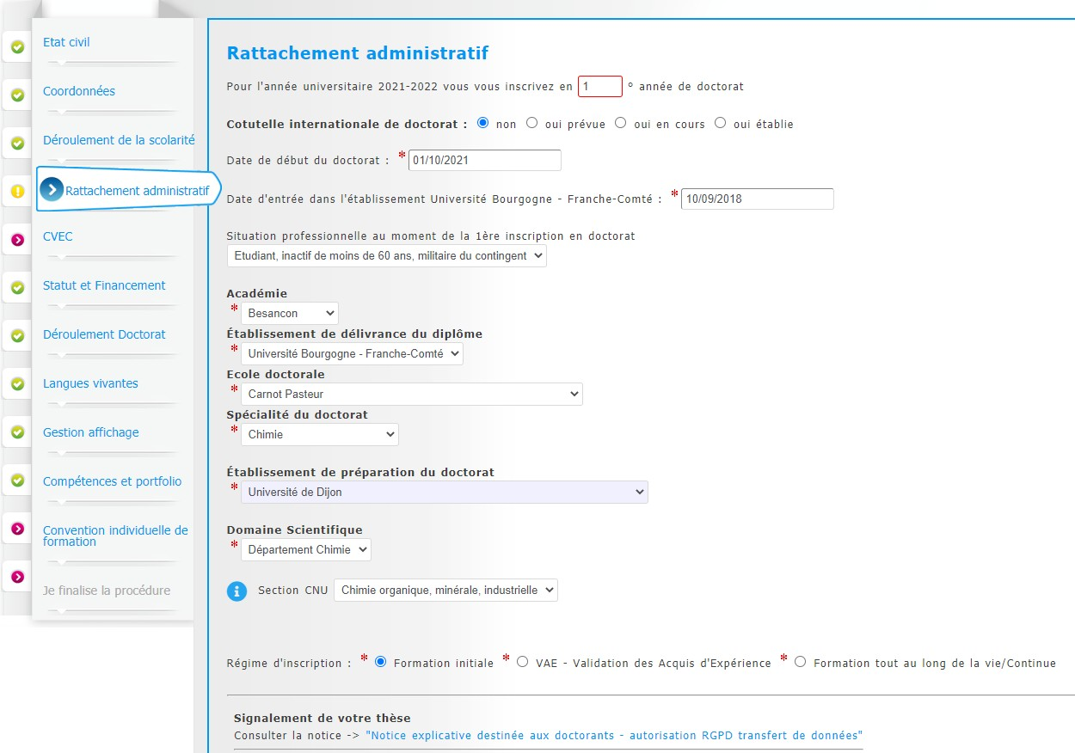
INTERFACE DOCTORANT·E
→ Compléter les informations relatives au rattachement administratif

Slide 9
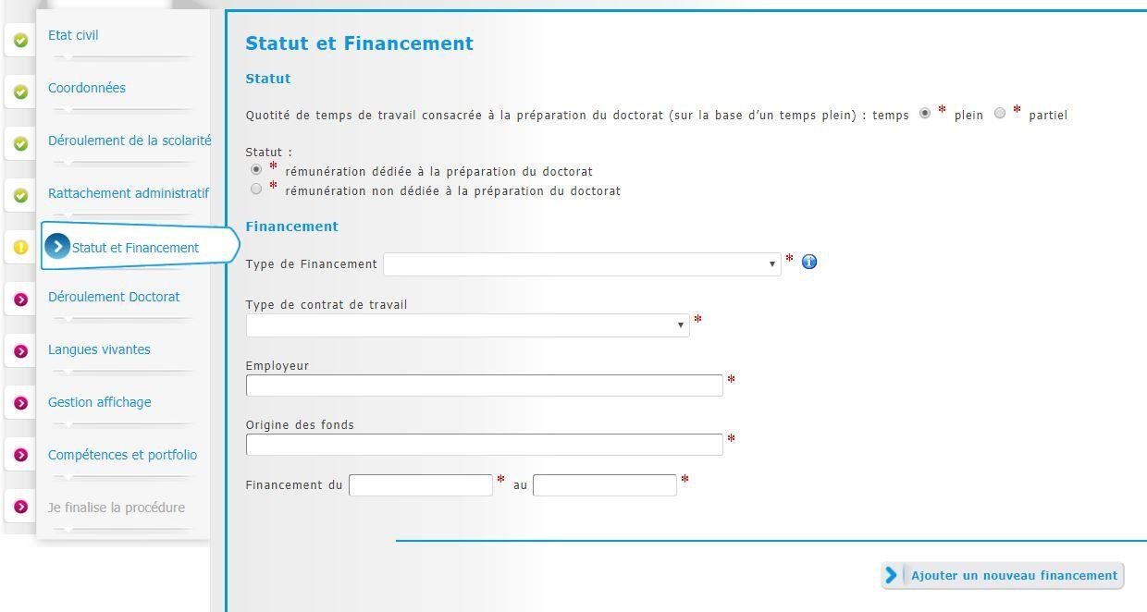
INTERFACE DOCTORANT·E
→ Compléter les informations relatives au statut et au(x) financement(s)

Slide 10
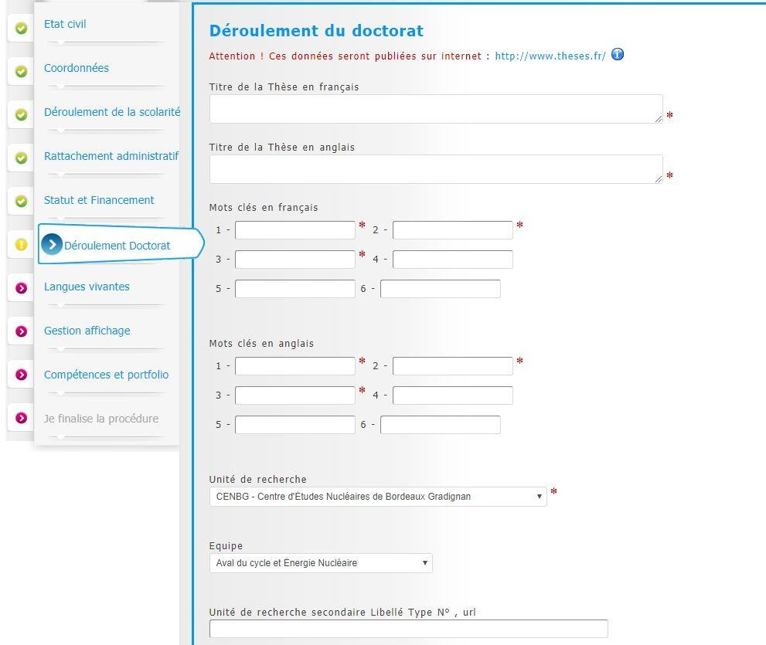
INTERFACE DOCTORANT·E
→ Compléter les informations relatives au déroulement du doctorat

Slide 11
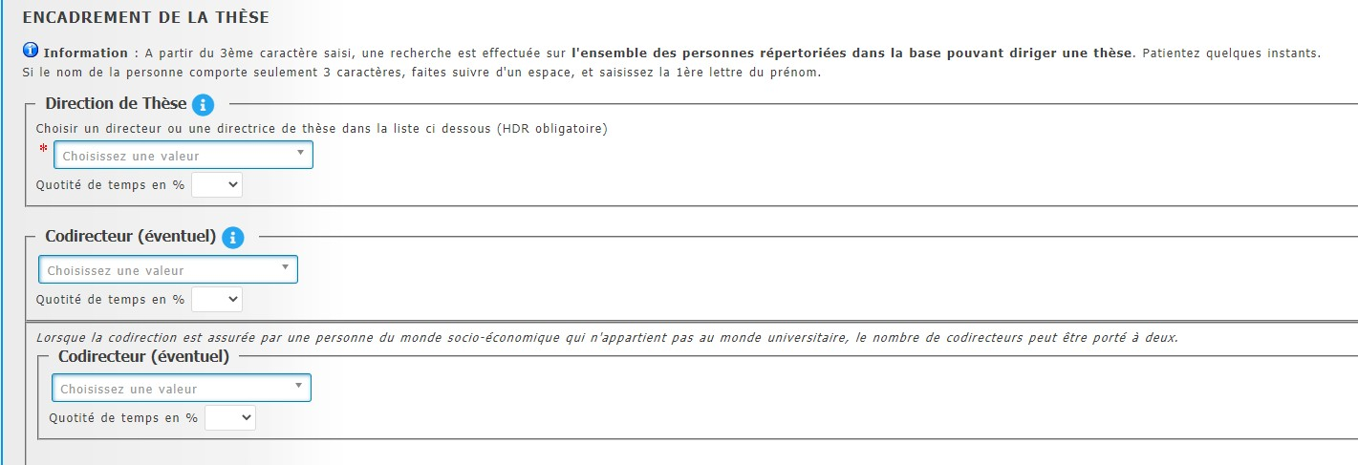

INTERFACE DOCTORANT·E
→ Compléter les informations relatives au déroulement du doctorat
Si la direction de thèse n’existe pas dans la base, un e-mail est envoyé à l’école doctorale pour ajout afin de ne pas bloquer le process.

Slide 12
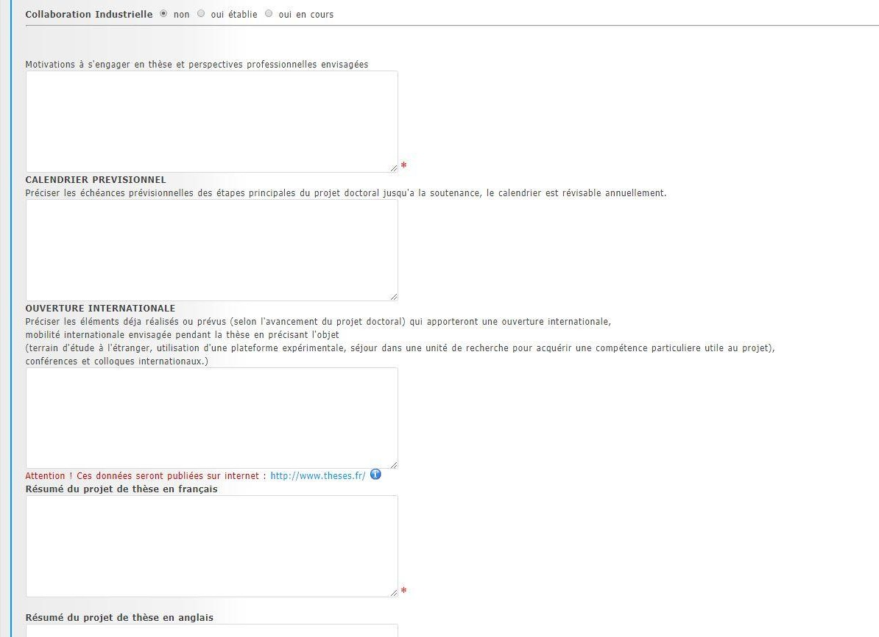
INTERFACE DOCTORANT·E
→ Compléter les informations relatives au déroulement du doctorat

Slide 13
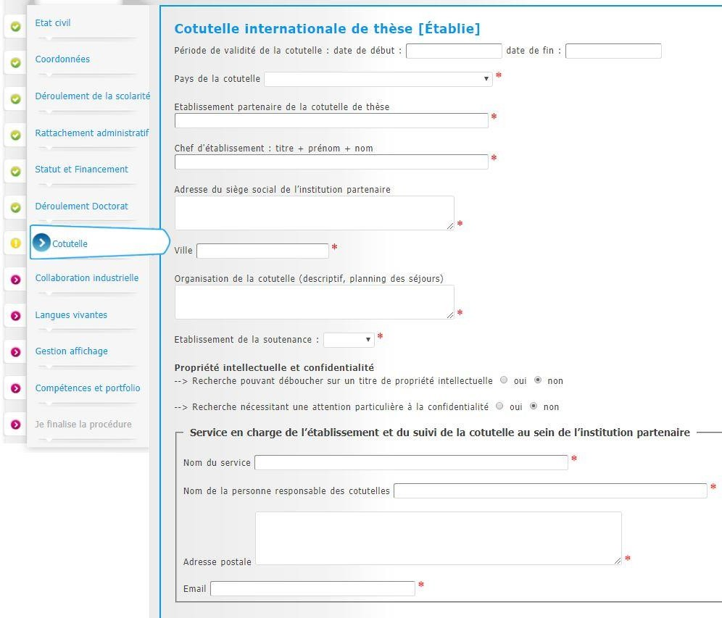
INTERFACE DOCTORANT·E
→ Compléter les informations relatives à la cotutelle le cas échéant

Slide 14
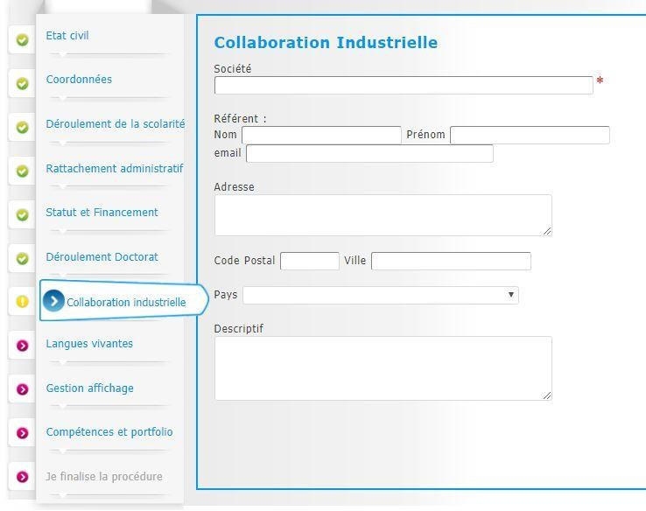
INTERFACE DOCTORANT·E
→ Compléter les informations relatives à la collaboration industrielle le cas échéant

Slide 15
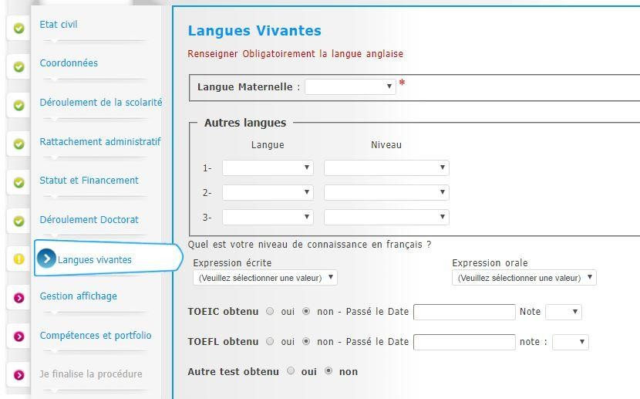
INTERFACE DOCTORANT·E
→ Compléter les informations relatives aux langues vivantes

Slide 16
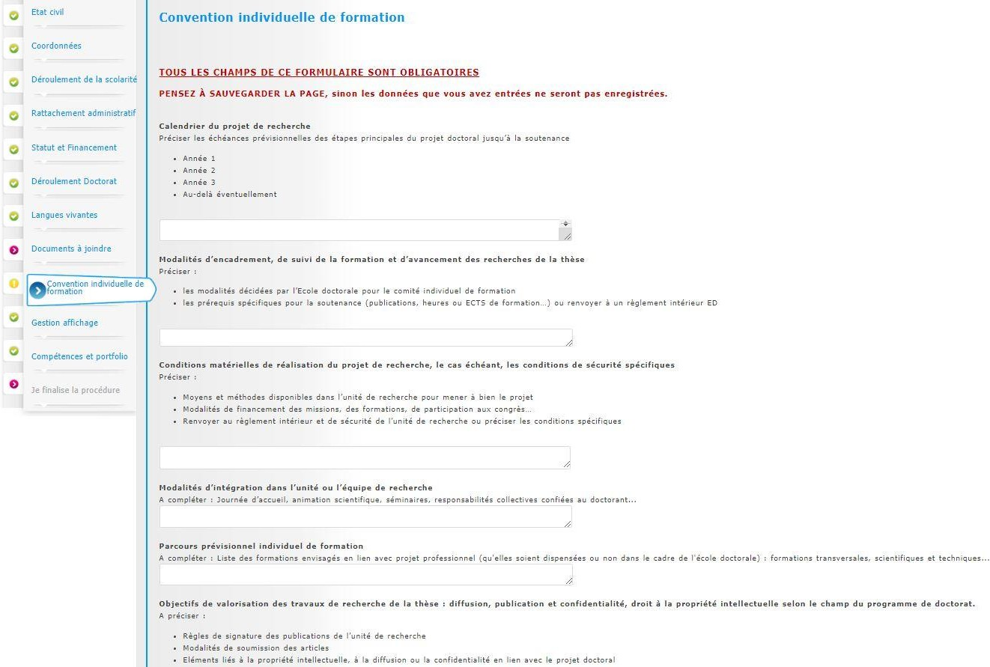
INTERFACE DOCTORANT·E
→ Compléter les informations relatives à la convention individuelle de formation

Slide 17
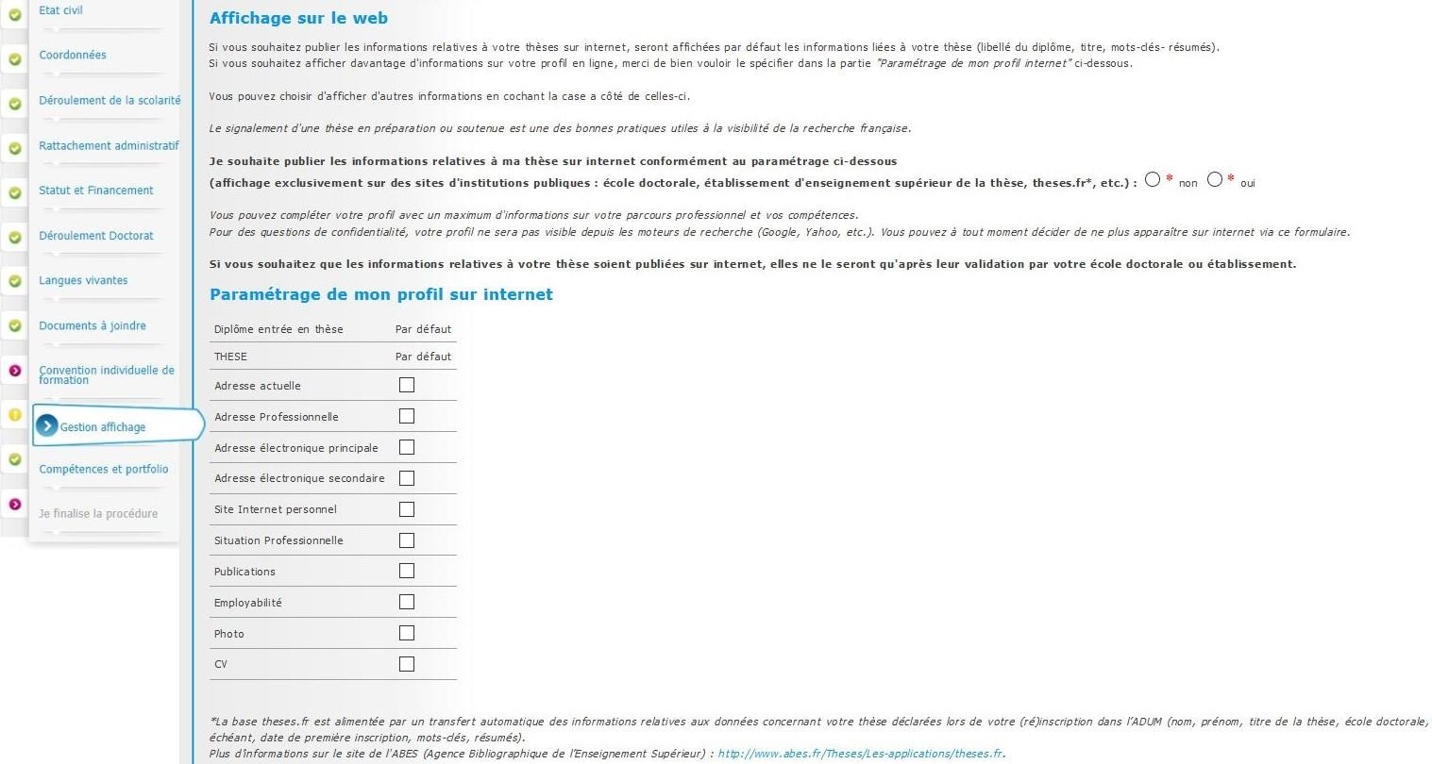
INTERFACE DOCTORANT·E
→ Compléter les informations relatives à la gestion de l’affichage sur le web

Slide 18
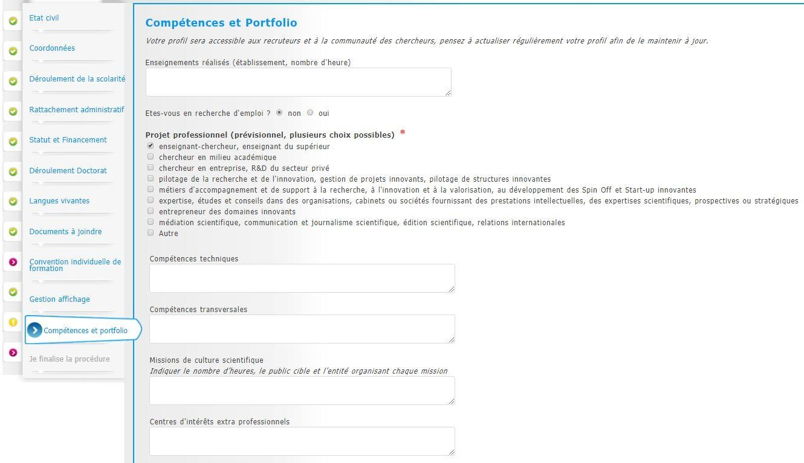
INTERFACE DOCTORANT·E
→ Compléter les informations relatives aux compétences et portfolio

Slide 19
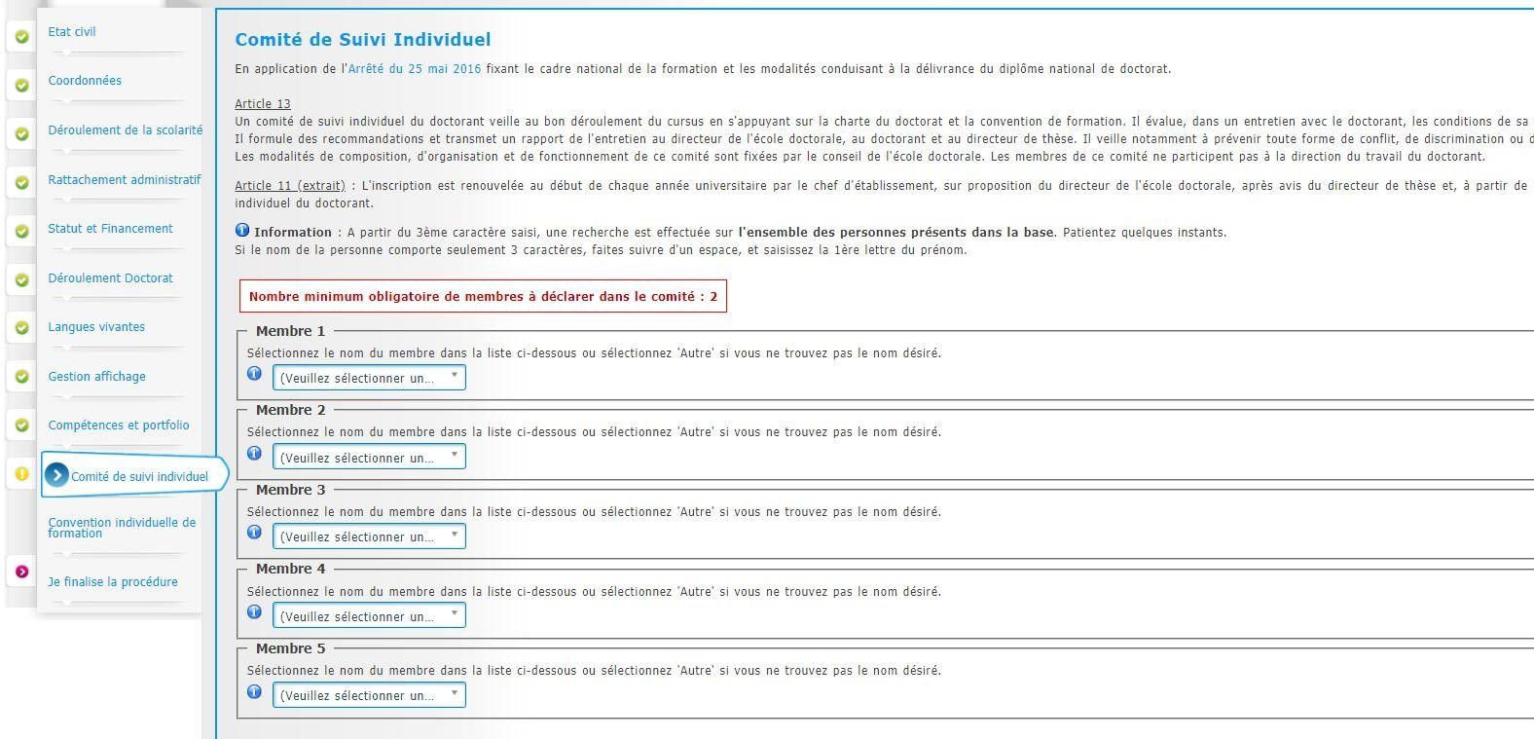
INTERFACE DOCTORANT·E
→ Compléter les informations relatives au comité de suivi individuel le cas échéant

Slide 20
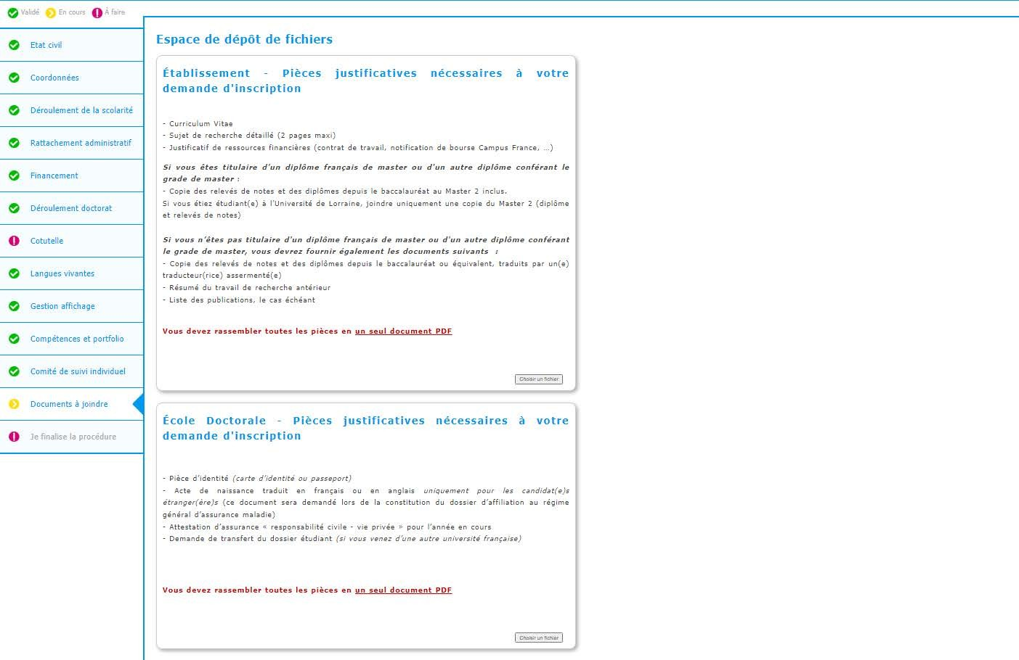
INTERFACE DOCTORANT·E
→ Déposer les pièces justificatives demandées

Slide 21
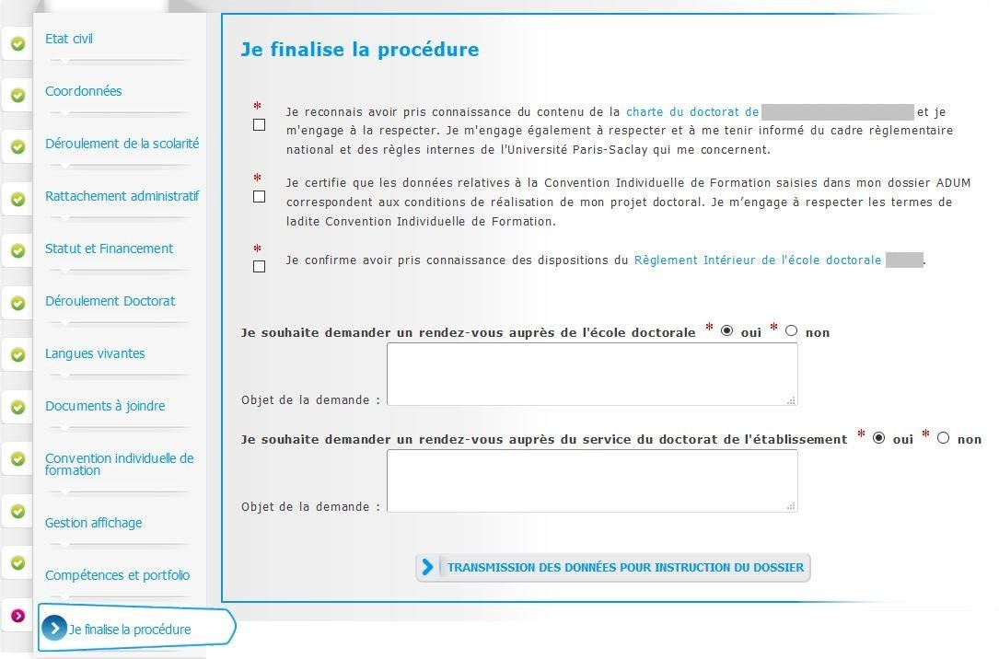

INTERFACE DOCTORANT.E
→ Possibilité de demander un rendez-vous auprès de l’école doctorale
Les directions de thèse, de laboratoire et de l'école doctorale reçoivent un e-mail les invitant à donner leurs avis sur l'inscription

Slide 22
INTERFACE DOCTORANT·E
→ Vos interlocuteurs au sein des Écoles doctorales
Structure | Intitulé | Interlocuteur | Fonction | Téléphone | Courriel | Adresse
ED 581 ABIES | Agriculture, Alimentation, Biologie, Environnement et Santé | Mme Pauline LOYAUX | Gestionnaire d'École doctorale / Assistante à la Coordination Doctorale | 03 26 91 85 28 | ed.abies@univ-reims.fr | CREA, 2 Esplanade Roland Garros, 51100 Reims
ED 619 BCS | Biologie, Chimie, Santé | Mme Valérie PIRAUBE | Gestionnaire d'École doctorale | 03 26 91 34 38 | ed.bcs@univ-reims.fr | Pôle santé, bat A2ème Etage, bureau A2050, 51, rue Cognacq Jay, 51100 Reims
ED 620 MPSNI | Mathématiques, Physique, Sciences du Numérique et de l'Ingénieur | Mme Ségolène BUFFET | Gestionnaire d'École doctorale | 03 26 91 88 67 | ed.mpsni@univ-reims.fr | CREA, 2 Esplanade Roland Garros, 51100 Reims
ED 555 SHS | Sciences Humaines et Sociales | Mme Fanny PIERROT, Mme Véronique DELAITRE | Gestionnaires d'École doctorale | 03 26 91 36 16 03 26 91 80 72 | ed.shs <ed.shs@univ-reims.fr | Campus Croix-Rouge, 57, rue Pierre Taittinger, 51096 Reims

